Slide 1
Estadística de Asistencia a Sesiones de Ayuntamiento Administración 2021-2024. JUNIO
Regidor .
LD. Luz Teresa Valle González.
LA. Pedro Ramos Peña.
C. Edith Adoño García.
C. David Soto Cisneros.
C. Adriana Tapia Rodríguez.
C. Ernestina Salcedo Ramírez.
CP. Nancy Maldonado Gómez.
C. Santiago Virgen Salazar.
Lic. Bélgica Jiménez Organista.
Ing. Carlos Pelayo González.
Partido Político .
PRI.
PRI.
PRI.
PRI.
PRI.
PRI.
PRI.
PAN.
PAN.
HAGAMOS.
HAGAMOS.

Slide 2
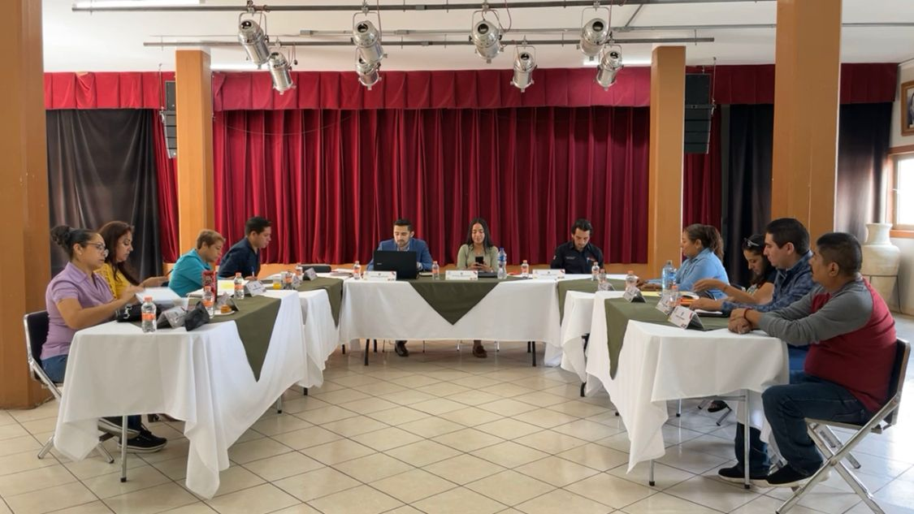
SESIONES CELEBRADAS. Administración 2021-2024.
JUNIO 2022. 1 UNA SESIÓN ORDINARIA
(10 de junio)

Slide 3
Asistencia de Regidores.
Decima Sesión Ordinaria de fecha 10 de junio del 2022.
Asistencia de 10 regidores de 11 once regidores que Integran el Ayuntamiento de Atengo administración 2021-2024.

Slide 4
ASISTENCIA A SESIONES DE AYUNTAMIENTO. 2021-2024.

Slide 5
Sentido de Votación de los Regidores de las Administración 2021-2024. Decima Sesión Ordinaria 10 de junio de 2022
Nombre | Cargo | Partido | Puntos de Acuerdo | Sentido de su Voto
LD. Luz Teresa Valle González. | Presidente | PRI | 06 | 06 a favor
LA. Pedro Ramos Peña. | Regidor | PRI | 06 | 06 a favor
C. Edith del Rosario Adoño García. | Regidor | PRI | 06 | 06 a favor
C. David Soto Cisneros. | Regidor | PRI | 06 | 06 a favor
C. Adriana Tapia Rodríguez. | Regidor | PRI | 06 | 06 a favor
C. Ernestina Salcedo Ramírez. | Regidor | PRI | 06 | 06 a favor
CP. Nancy Maldonado Gómez. | Regidor | PAN | 06 | 06 a favor 1 en contra
C. Santiago Virgen Salazar. | Regidor | PAN | 06 | 06 a favor
Lic. Bélgica Jiménez Organista. | Regidor | HAGAMOS | 06 | 06 a favor
Ing. Carlos Pelayo González. | Regidor | HAGAMOS | 06 | 06 a favor

